Slide 1

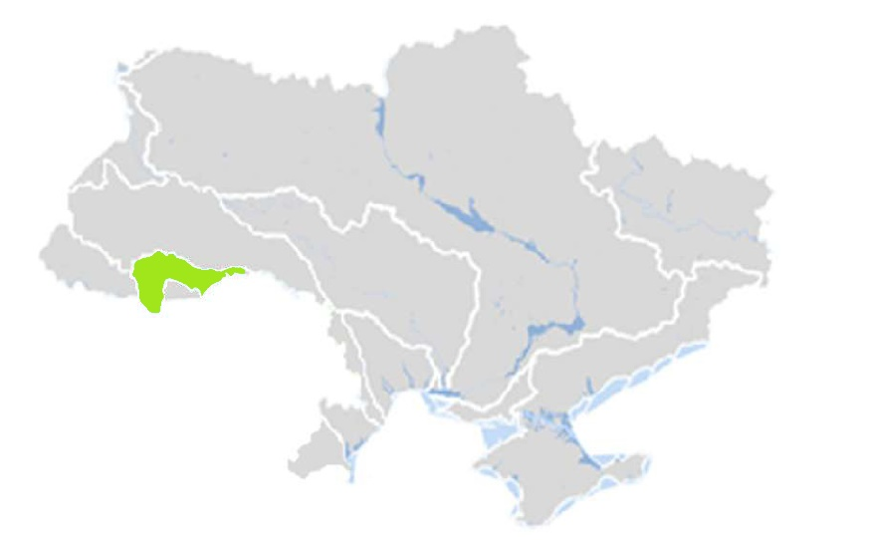
ВІДІБРАНО ПРОБ У ТРАВНІ НА ТЕРИТОРІЇ СУББАСЕЙНУ РІЧКИ ПРУТ
ЯКІСТЬ ВОДИ У МІСЦЯХ ПИТНИХ ТА ТРАНСКОРДОННИХ ПУНКТАХ МОНІТОРИНГУ
АНАЛІЗ СТАНУ МАСИВІВ ПОВЕРХНЕВИХ ВОД ЗА ХІМІЧНИМИ ПОКАЗНИКАМИ
Органічні показники
БСК5 (норма – 3 мгО₂/дм³):
мінімальне значення – 1,3 мгО₂/дм³;
максимальне значення – 2,5 мгО₂/дм³;
ХСК (норма – 15 мгО₂/дм³):
мінімальне значення – 1,8 мгО₂/дм³;
максимальне значення – 14,0 мгО₂/дм³.
Перевищення вмісту НЕ ЗАФІКСОВАНО.
ВИЯВЛЕНО вміст показників в межах екологічних нормативів якості:
поліароматичні вуглеводні (антрацен, флуорантен);
галогеновані вуглеводні (трихлорметан);
важкі метали (кадмій, нікель);
специфічні метали (мідь, цинк, миш’як, марганець, залізо);
спецефічні пестициди (метолахлор, тербутилазин, триклозан).
Біогенні показники
Амоній іони (норма – 1,28 мг/дм³) – в межах 0,041 мг/дм³ – 0,61 мг/дм³;
Фосфат-іони (норма – 3,5 мг/дм³) – в межах <0,015 мг/дм³ - 0,138 мг/дм³;
Нітрат-іони (норма – 45 мг/дм³) – в межах 1,9 мг/дм³ – 4,06 мг/дм³;
Нітрит-іони (норма – 3,3 мг/дм³) – в межах 0,043 мг/дм³ - 0,19 мг/дм³;
Сухий залишок (норма – 1000 мг/дм³) - в межах 148 мг/дм³ - 399 мг/дм³.

Slide 2
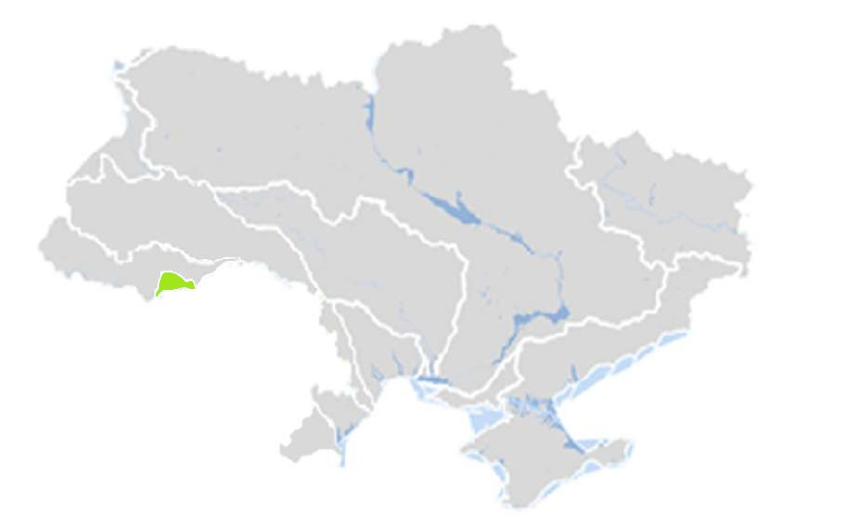
ВІДІБРАНО ПРОБ У ТРАВНІ НА
ТЕРИТОРІЇ СУББАСЕЙНУ РІЧКИ СІРЕТ
ЯКІСТЬ ВОДИ У МІСЦЯХ ПИТНИХ ТА ТРАНСКОРДОННИХ ПУНКТАХ МОНІТОРИНГУ
АНАЛІЗ СТАНУ МАСИВІВ ПОВЕРХНЕВИХ ВОД ЗА ХІМІЧНИМИ ПОКАЗНИКАМИ
Органічні показники
БСК5 (норма – 3 мгО₂/дм³):
мінімальне значення – 1,6 мгО₂/дм³;
максимальне значення – 1,9 мгО₂/дм³;
ХСК (норма – 15 мгО₂/дм³):
мінімальне значення – 2,2 мгО₂/дм³;
максимальне значення – 10,0 мгО₂/дм³.
Перевищення вмісту НЕ ЗАФІКСОВАНО.
ВИЯВЛЕНО вміст показників в межах екологічних нормативів якості:
пестициди (хлорпірифос, симазин, тербутрин);
специфічні метали (цинк, марганець, залізо);
спецефічні пестициди (ацетохлор, метолахлор, тербутилазин, триклозан).
Біогенні показники
Амоній іони (норма – 1,28 мг/дм³) – в межах 0,054 мг/дм³ – 0,102 мг/дм³;
Фосфат-іони (норма – 3,5 мг/дм³) – в межах 0,028 мг/дм³ – 0,073 мг/дм³;
Нітрат-іони (норма – 45 мг/дм³) – в межах 1,38 мг/дм³ – 3,81 мг/дм³;
Нітрит-іони (норма – 3,3 мг/дм³) – в межах 0,029 мг/дм³ - 0,033 мг/дм³;
Сухий залишок (норма – 1000 мг/дм³) - в межах 274 мг/дм³ - 315 мг/дм³.

